Slide 1
Toelichting Gebiedsgerichte aanpak
Informatieavond Gemeenteraad 17 juli 2017

Slide 2
Gewenste ontwikkeling
Verder met bewonersparticipatie
Naar een integrale benadering
Efficiëntere inzet
Opgedane ervaring inzetten om tot een structurele aanpak te komen

Slide 3
Van Galenbuurt
Aanleiding: wens om bewoners beter te betrekken bij visievorming
Visie is opgesteld door bewoners

Slide 4
Wijkgericht werken

Slide 5
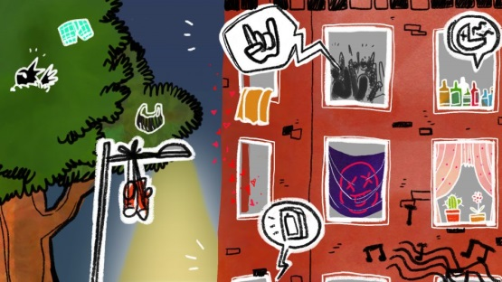
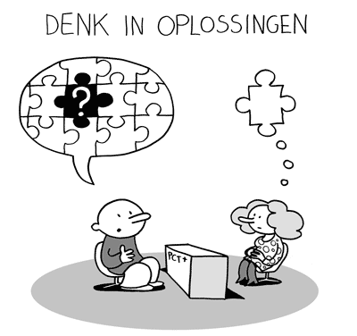
Visbuurt
Aanleiding:
Signalen en ergernissen
van bewoners
Convenant buurt en kamerverhuurders
Kamerverhuurverordening
Inventarisatie verwaarloosde panden
Handhaving brandveiligheid

Slide 6
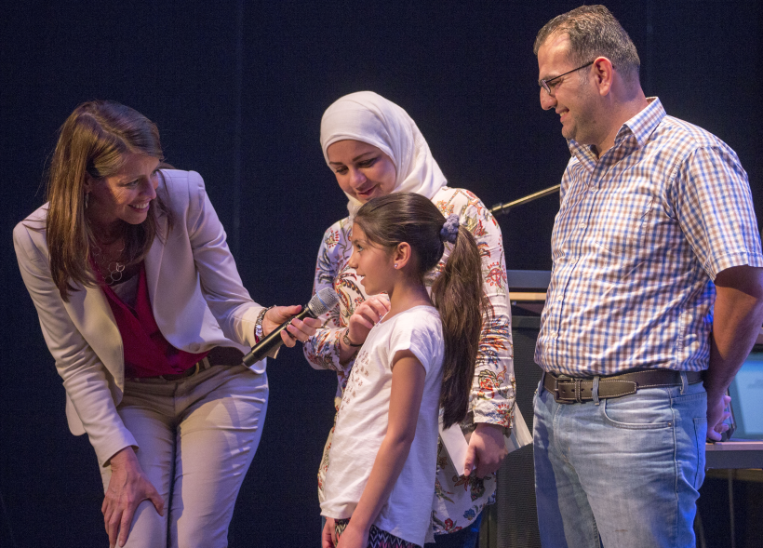
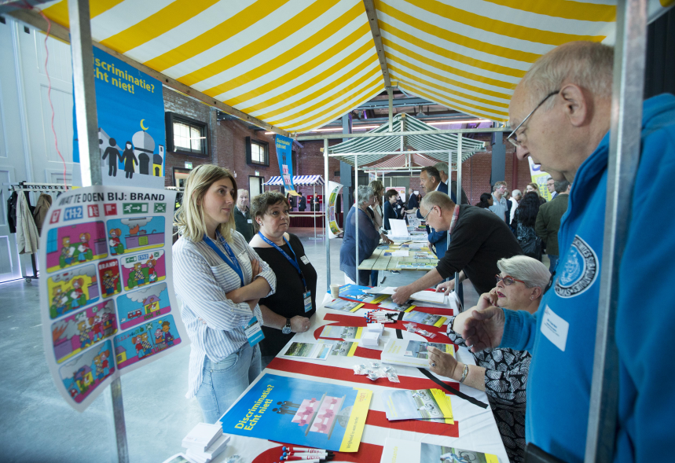
Vluchtelingen
Gezamenlijke verantwoordelijkheid
Integrale aanpak
Snel schakelen en korte lijnen

Slide 7
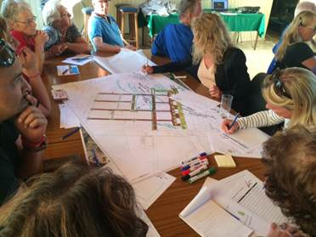
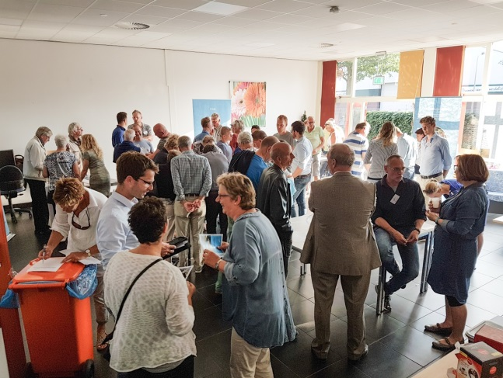
Nieuw Perspectief: Rivierenbuurt
Vraagstukken bespreken
Ideeën voor een klimaatbestendige en duurzame buurt: openbare ruimte en eigen tuin

Slide 8
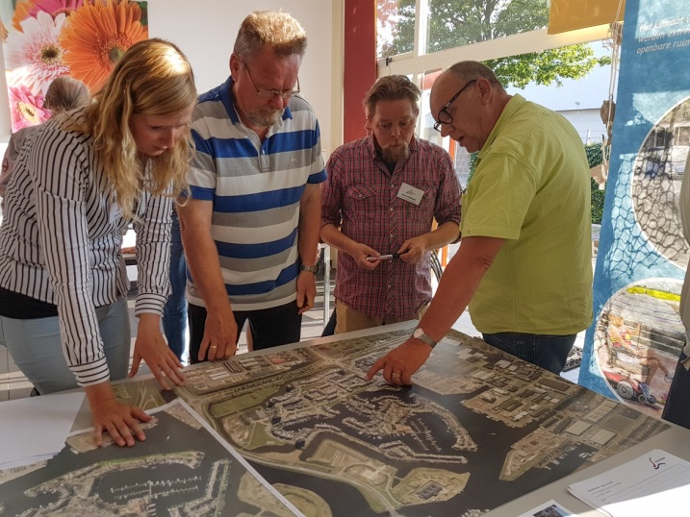
Nieuw Perspectief: Boatex
Markt voor vragen en ideeën
over de buurt vanuit alle afdelingen

Slide 9
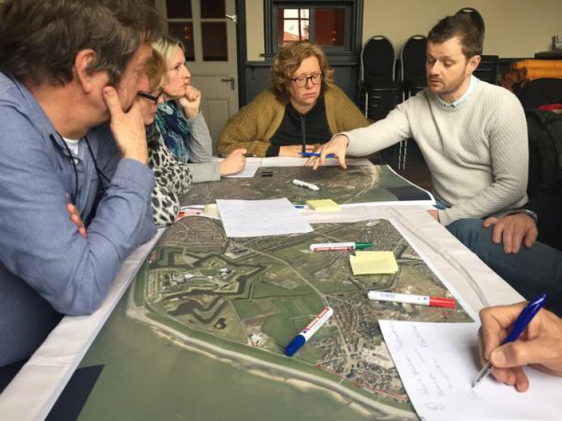
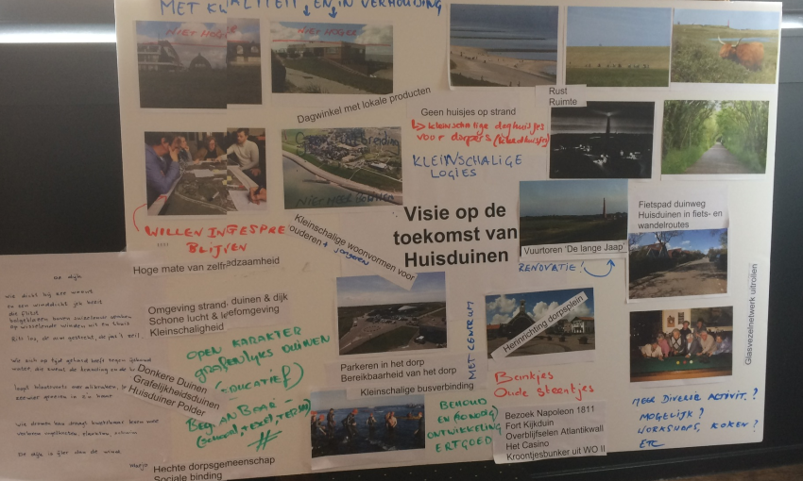
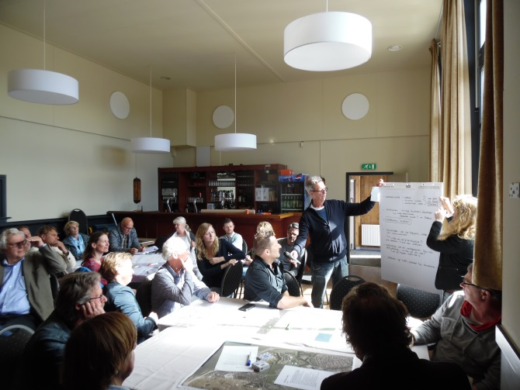
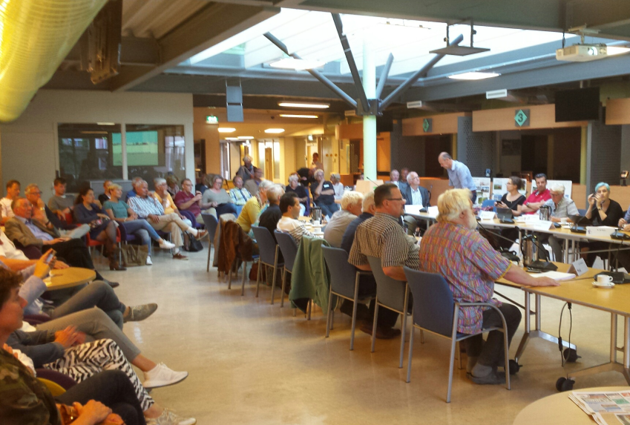
Omgevingsvisie: Huisduinen
Omgevingswet

Slide 10
Ervaringen
Zicht op bewonersvraagstuk
Vraagstuk achter vraagstuk
Oplossingen ontwikkelen zich soms anders
Meer kennis en daadkracht naar de buurt
Bewoners en beslissers gaan gelijk op
Efficiency en effectiviteit

Slide 11
Op weg!
De smaak te pakken..
.. meer ervaring opdoen…
.. zodat het ‘business as usual’ wordt!

Slide 12
Volgende stap
Verder werken vanuit één programma
‘Gebiedsgerichte aanpak’ in de hele stad
Bestaande activiteiten inbrengen
Nieuwe benadering van bestaande vraagstukken
Bestaande werkwijzen tegen het licht houden
Per jaar drie buurten:
- Wat ziet en wil de bewoner
- Duurzaam en klimaatbestendig
- Sociale innovatie
- (Sociale) veiligheid

Slide 13
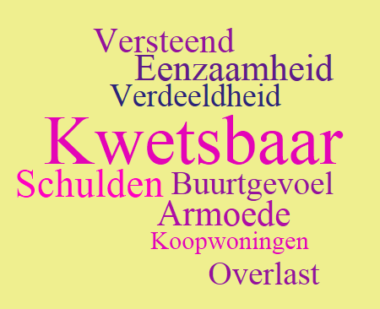
2018 Visbuurt

Slide 14
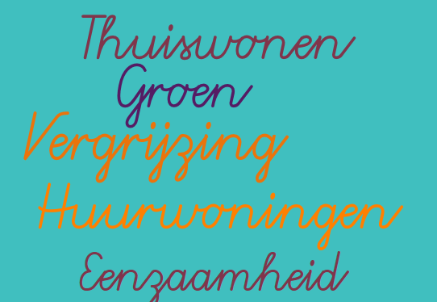
2018 Schooten Noordwest

Slide 15
2018 Kruiszwin 1-2

Slide 16
Gebiedsgerichte aanpak: vervolgproces

